Slide 1
Inkludering i videregående skole – mer enn festtaler
på oppdrag av Utdanningsdirektoratet
Sandra Borhaug, prosjektleiar

Slide 2
70 % av elevar med nedsett funksjonsevne i vgs opplever å ikkje vere inkludert
48 % av elevar med nedsett funksjonsevne opplever krenkingar
64 / av elevar med nedsett funksjonsevne fell ut av vgs
Ny opplæringslov – kan den bidra til bedring…?
CRPD

Slide 3
Vegen til inkludering – frå grunnskolen
• Inkluderande og likeverdig opplæring i grunnskolen er avgjerande for VGS
• AMBISJONER!
Arbeide mot ordinære kompetansemål med lav og middel måloppnåing
• Alle har rett til å jobbe mot kompetansemål, ingen har rett til å oppnå dei
• Ingen andre må bevise at dei kan oppnå kompetansemåla før dei får jobbe mot dei
• Karakterar sikrar likeverdig opplæring og allmennkunnskap som grunnlag for VGS. Vurdering for læring!
• Formelt: Kan stryke i to fag og framleis få fagbrev

Slide 4
Status i dag
Store variasjoner – personavhengig
Mangel på ambisjonar – i PPT - sakkyndig vurdering med mål om dagtilbod, ikkje for å bidra i samfunnet
Åpne fordommar
Stor mangel på kompetanse, både om tilrettelegging og kompetansemål i eigne fag
Stor systemsvikt om hjelpemidler
Mangel på kunnskap om 5 årig rett til VGS
Adhoc - spesialklasser

Slide 5
Forslag til å arbeide saman for inkludering og deltaking i samfunnet – utdanningsutval og skoleeigar
Årleg rapport om opplevd kvalitet
Avviksføring med kategoriar om inkludering
Indikatorar til rapportering
Kap 9A retten til trygt og godt skolemiljø
Skjerpe retten til 5 årig utdanningsløp
Kompetanse i inkludering
Instruks om muligheit til å vere i klasse, grupper
«Skreddersaum» krev planlegging
Verkty for å redusere fråfallet i vgs

Slide 6
Prosjekt om anti - diskriminering
Høyskolen Vestlandet, institutt for kunstfag og læring

Slide 7
Inkluderingskonferanse – 09.09.22
Åpning av kunnskapsminister
Sofasamtale med ungdom /Monologar / sang
NTNU Trondheim
Høgskulen I Volda
Gode døme på inkludering I vgs
Relevansen av ASK
Samanheng med grunnskole
LDO

Slide 8
Likestillings- og diskrimineringsombudet Plikt som offentleg mynde Aktivitet og utgreiingsplikt
Plikt til å drive aktivt likestillingsarbeid etter Likestillings – og diskrimineringslova § 24
Involvert i samfunnsplanlegging
Fattar vedtak
Ansvarleg for utvikling av rammevilkår for aktørar
Forvaltar offentlege midlar
Nedsett funksjonsevne
Vurdere likestillingssituasjonen for samtlege diskrimineringsgrunnlag innan sine områder
Iverksette tiltak med mål om å framme likestilling og hindre diskriminering

Slide 9
Utgreiingsplikt og kvalitetsarbeid
Årsrapport, årsberetning eller anna tilgjengeleg offentleg dokument
Prinsipp, prosedyrer og standard for likestilling
Integrere omsynet til likestilling
Vurdering av resultat
Forventing og planar for arbeidet framover
Kvalitetskriterier
Verkty
Indikatorar for å framme inkludering

Slide 10
Videre arbeid
Møte skoleeigarar
Temamøte – facebook
Utdanningsutvalg i fylka
Samtalar

Slide 11
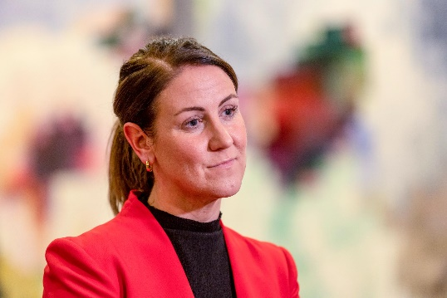
Invitasjon til å arbeide saman for unge ☺

